Slide 1
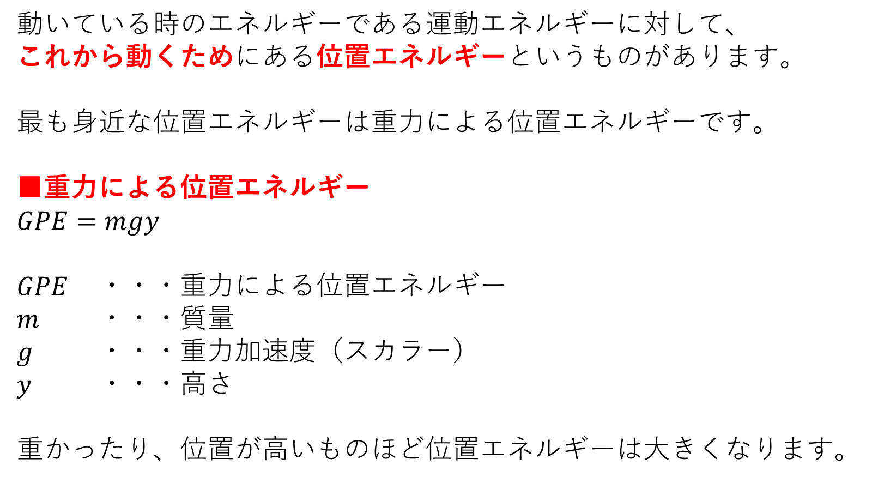
位置エネルギー
動いている時のエネルギーである運動エネルギーに対して、
これから動くためにある位置エネルギーというものがあります。
最も身近な位置エネルギーは重力による位置エネルギーです。
■重力による位置エネルギー
$GPE=mgy$
$GPE$ ・・・重力による位置エネルギー
$m$ ・・・質量
$g$ ・・・重力加速度（スカラー）
$y$ ・・・高さ
重かったり、位置が高いものほど位置エネルギーは大きくなります。

Slide 2
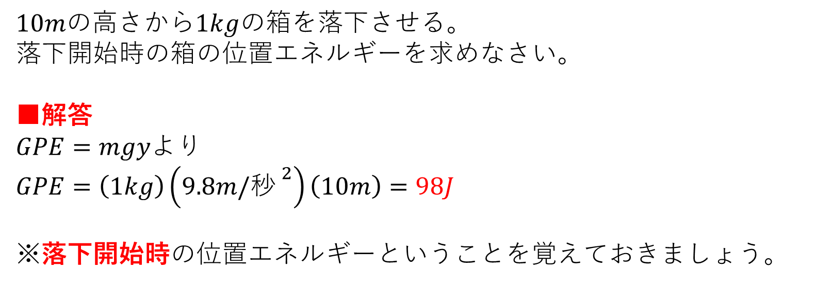
位置エネルギー 例題
$10m$の高さから$1kg$の箱を落下させる。
落下開始時の箱の位置エネルギーを求めなさい。
■解答
$GPE=mgy$より
$GPE=\left(1kg\right)\left(9.8m{/秒}^{2}\right)\left(10m\right)=98J$
※落下開始時の位置エネルギーということを覚えておきましょう。

Slide 3
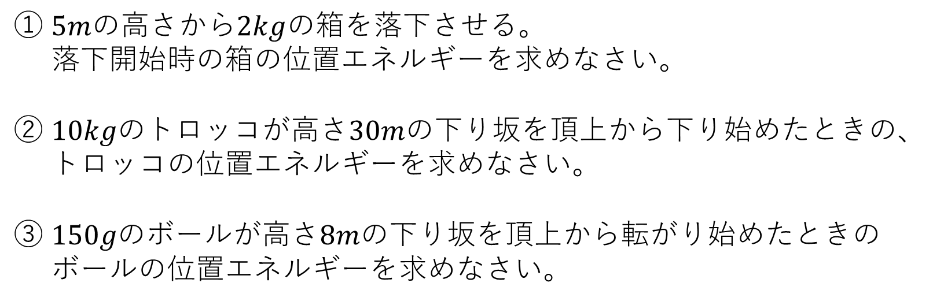
位置エネルギー 練習
$①$ $5m$の高さから$2kg$の箱を落下させる。
落下開始時の箱の位置エネルギーを求めなさい。
$②$ $10kg$のトロッコが高さ$30m$の下り坂を頂上から下り始めたときの、
トロッコの位置エネルギーを求めなさい。
$③$ $150g$のボールが高さ$8m$の下り坂を頂上から転がり始めたときの
ボールの位置エネルギーを求めなさい。

